Slide 1
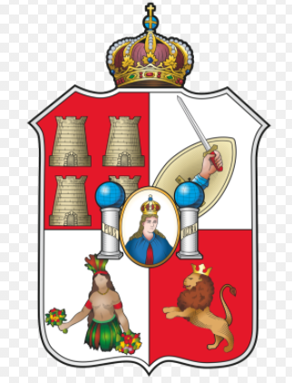
TACOTALPA
BIENVENIDA
Ricki Antonio Arcos Perez
Presidente Municipal Electo
EXPOSICION DE MOTIVOS

